Slide 1

Simulasi Sejajar
Teknik Audit Berbantuan Komputer
Minggu ke-6

Slide 2
Kuis
Pembahasan Kuis
Konsep Simulasi Sejajar
Praktik Simulasi Sejajar

Slide 3
Cakupan Pembelajaran TABK
Konsep Audit
Jenis Audit
Tahap Audit
Peran TABK
1
9-10
Konsep Audit dan TABK
Data, Tabel, dan Query
Pemanfaatan SQL untuk Audit
Konsep Pengolahan Data
Fungsi Pengolahan Data
Pengolahan Data Elektronik
2
11-12
Pengujian Analitik dan Sampling
Konsep Pengujian Analitik
Konsep Sampling
Praktik
Konsep Pengendalian Aplikasi
Data Validation (Ms. Excel)
Studi Kasus
3-4
13
Asersi Manajemen
Konsep Audit Siklus Penjualan
Praktik
Pengendalian Aplikasi
Uji Substantif:
Siklus Penjualan
Impor – Ekspor data (Ms. Excel)
Menguji Hasil Impor
Impor dan Ekspor Data
5
14
Uji Substantif:
Siklus Pembelian
Konsep Audit Siklus Pembelian
Praktik
Konsep Simulasi Sejajar
Praktik Simulasi Sejajar
Uji Substantif:
Simulasi Sejajar
6-7
15
Uji Substantif:
Kas dan Aset Tetap
Konsep Audit Kas
Konsep Audit Aset Tetap
Praktik
Ujian Tengah Semester
8
16
Ujian Akhir Semester

Slide 4
Konsep

Slide 5




Parallel Simulation
Audit With The Computer
INPUT
OUTPUT
Sistem informasi
INPUT
OUTPUT
Perangkat Auditor

Slide 6
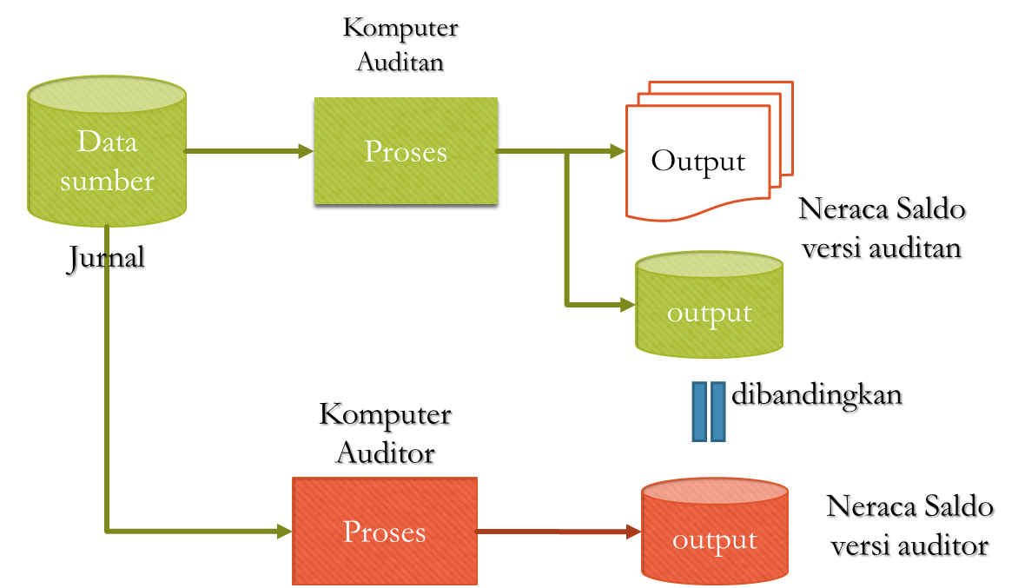
Parallel Simulation

Slide 7
Tahapan Pelaksanaan Audit Yang Telah Dipelajari (so far)
ToD
ToE
Simulasi Sejajar
Menguji pengendalian aplikasi
Menguji Validitas Data
Membuat Laporan Keuangan versi auditor

Slide 8
Praktik

Slide 9
Laporan Keuangan
Let’s check the data

